Slide 1
Матросов Евгений

Slide 2
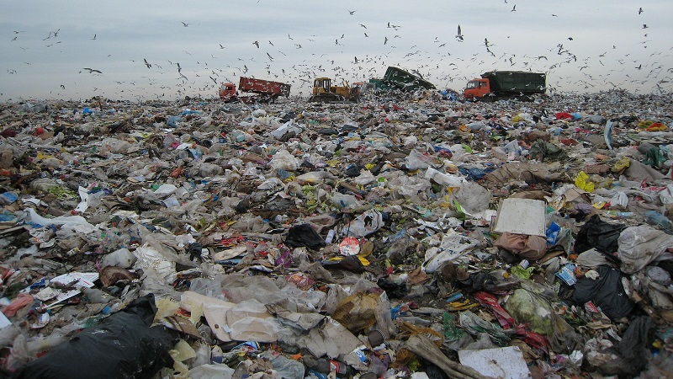
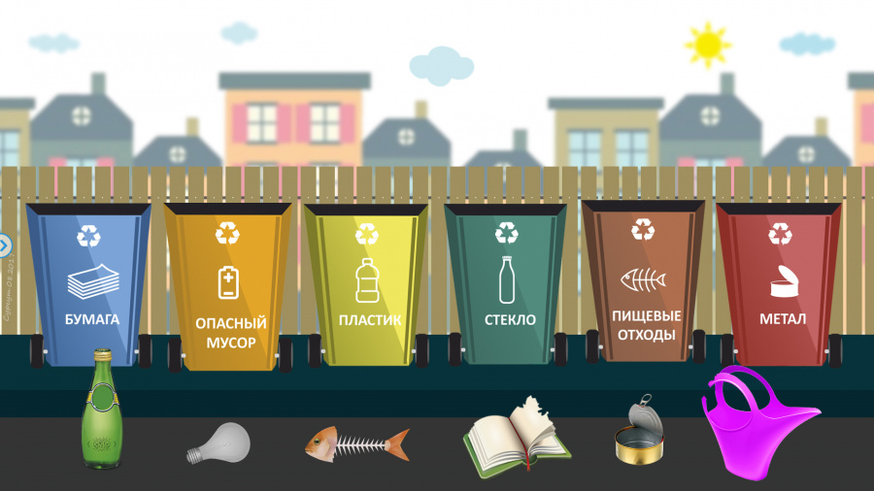
ПРОБЛЕМА
Увеличение свалок
Экология и переработка
90% свозят на полигоны, 10% перерабатываться
Люди платят от 300 ₽ до 2 500 ₽
Не развита культура раздельного сбора у населения
Перерабатывается не более 20 видов вторичных ресурсов

Slide 3
РЕШЕНИЕ
Приложение агрегатор заявок как от физических так от юридических лиц
Актуальный прайс на вторичные ресурсы в режиме онлайн для всех пользователей
Тендерная площадка для реализации вторичных ресурсов
Системные поставки на перерабатывающие предприятия
Увеличение перерабатываемых материалов до 60 видов

Slide 4
РЕШЕНИЕ
Скачав мобильное приложение «Вторплюс», пользователь получает всю нужную информацию о том, что принимаем и как правильно их подготовить для вторичной переработки
Каждое физическое лицо получает баллы (1 балл = 1 ₽), которые он может потратить в магазинах партнеров.
Для юридических лиц есть возможность не только сдавать вторичные ресурсы по прайсу, но и доставлять их на приемный пункт за вознаграждение

Slide 5
РЫНОК
320 городов по 300 тонн
96 000 000 кг * 15 ₽ / кг
1 440 000 000 ₽ * 12 месяцев
96 000 000 кг / мес
1 440 000 000 ₽ / мес
17 280 000 000 ₽ / год
Оборот нашей компании за 2019 год
170 000 000 ₽

Slide 6
БИЗНЕС-МОДЕЛЬ
Подключение площадок
к системе «Вторплюс»
на один год
Подключение к обслуживанию заявок от физических лиц
Подключение к обслуживанию заявок от юридических лиц
120 000 ₽
1 000 ₽ / мес
1 000 ₽
Создание маркет плейса
Проведение тендеров
(1 шаг 1 рубль)
10 % от оборота
96 000 000 ₽
Доход с одной площадки в месяц
Доход с одной площадки в год
175 000 ₽
2 100 000 ₽

Slide 7
КОНКУРЕНТЫ
Региональные операторы
Экологические проекты

Slide 8
КОНКУРЕНТНЫЕ ПРЕИМУЩЕСТВА
Современный удобный сервис
Большой ассортимент принимаемых вторичных ресурсов
Мы платим людям деньги
за вторичные ресурсы
Системные поставки вторичных ресурсов на перерабатывающие предприятия

Slide 9
ТЕКУЩАЯ СТАДИЯ
ЦЕЛИ
Оборот за 2019 год
Годовой оборот
170 000 000 ₽
30 000 000 000 ₽
Перерабатывающих предприятий
Объединить
30 заводов
300 перерабатывающих предприятий
Выход на международный рынок

Slide 10
КОМАНДА
На сегодняшний день в команде группы компаний работают 30 человек
Генеральный директор, а так же собственник компании, опыт работы в сфере переработки более 10 лет
Бухгалтера
Менеджеры
Администраторы
Складские работники
2 смены цеха переработки

Slide 11
ИНВЕСТОРАМ
Мы ищем финансирование
10 транзакций
по 1 000 000 $
Через каждые 6 месяцев гарантируем минимум 20 % на вложенные средства
Необходимо на открытие собственных площадок
Вернуться
инвесторам
10 000 000 $
20 000 000 $

Slide 12
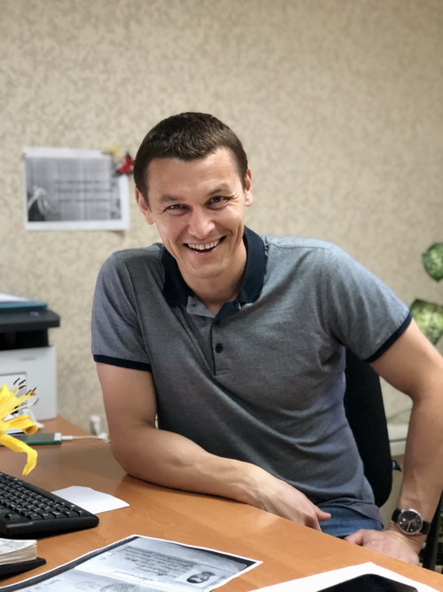
СПАСИБО
8 902 582 55 00
vtorpluscom@yandex.ru
vtorplus.com
Матросов Евгений Геннадьевич

